Slide 1
Örebro, 28 september, 12.40-13.30, Högskolepedagogisk konferens Inkluderande högre utbildning: breddad rekrytering, breddat deltagande och studentaktivt lärande
Syfte: att reflektera kring inkluderande högre utbildning kopplat till Örebro universitet, ställa frågor, och att ge en presentation av delar av boken Inkluderande högre utbildning.
1 Problematisera/ställa frågor, 2 ser olika ut, 3 referenser och sidhänvisningar
Martin Stigmar, Malmö universitet
Notes:
1 Jag lyfter ett antal frågor, vill ni ha svar så får ni läsa boken-där finns många konkreta exempel, erfarenheter och förslag.
2 jag är också medveten om att det ser olika ut på olika lärosäten och är ödmjuk inför att det som görs och fungerar i en miljö kanske inte fungerar lika bra i en annan. Men, som i idrotten, om man exponeras för många olika spelsituationer, så lär man sig vad som fungerar i den egna situationen-dvs gm att ta del av andras erfarenheter kan man lära en hel del själv.
3 jag lämnar referenser och sidhänvisningar i denna PPT, så kan den intresserade läsa vidare på egen hand.

Slide 2
Exempel på teman som diskuteras i boken:
Disponerad i tre delar: in (tillträdet till högre utbildning), under och ut (utträdet ur högre utbildning). Vem/vilka kommer in i högre utbildning och vilka kommer ut? Varför lyckas vissa, men inte andra?
Akademisk litteracitet i en ny kunskapsvärld
Att tillgängliggöra forskning och den vetenskapliga processen
Studentaktivt lärande
Flexibla lärandemiljöer som ett medel för inkludering
Flerspråkiga studenters utmaningar och behov

Slide 3
Varför en bok om inkluderande högre utbildning?
1) 2/3 av studenterna vid Malmö universitet har föräldrar med icke-akademisk bakgrund, dvs de är första generationens akademiker.
Av Örebro universitets nybörjarstudenter läsåret 2017/18 hade 37 procent högutbildade föräldrar med minst 3 års eftergymnasial utbildning, vilket är en ökning från 28 procent sedan läsåret 2008/09 (UKÄ 2022 : UNIVERSITETS OCH HÖGSKOLORS ARBETE MED ATT FRÄMJA OCH BREDDA REKRYTERINGEN T IL L HÖGRE UTBILDNING. TEMAT ISK UTVÄRDERING, DEL 2 ).
2) Många av studenterna i Malmö kommer ifrån hem där svenska inte är förstaspråk. Vid Örebro universitet hade 24 procent av nybörjarstudenterna till högre utbildning utländsk bakgrund läsåret 2016/17, vilket är en ökning från 20 procent sedan läsåret 2007/08 (a.a.).
3) Det behövdes en bok på svenska om inkluderande utbildning.
4) Vi ville ha ett gemensamt projekt på Centrum för akademiskt lärande.
En ”pandemibok”, start 210601 och klar 230228, inspiration från Örebro universitet, 170 filer/epost i kontakt med författarna och bokförlaget.
5) 12 författare och 13 kapitel.

Slide 4
Högskolelag (192:1434)
1 kap. Inledande bestämmelser
5 § Högskolorna ska också aktivt främja och bredda rekryteringen till högskolan.

Slide 5
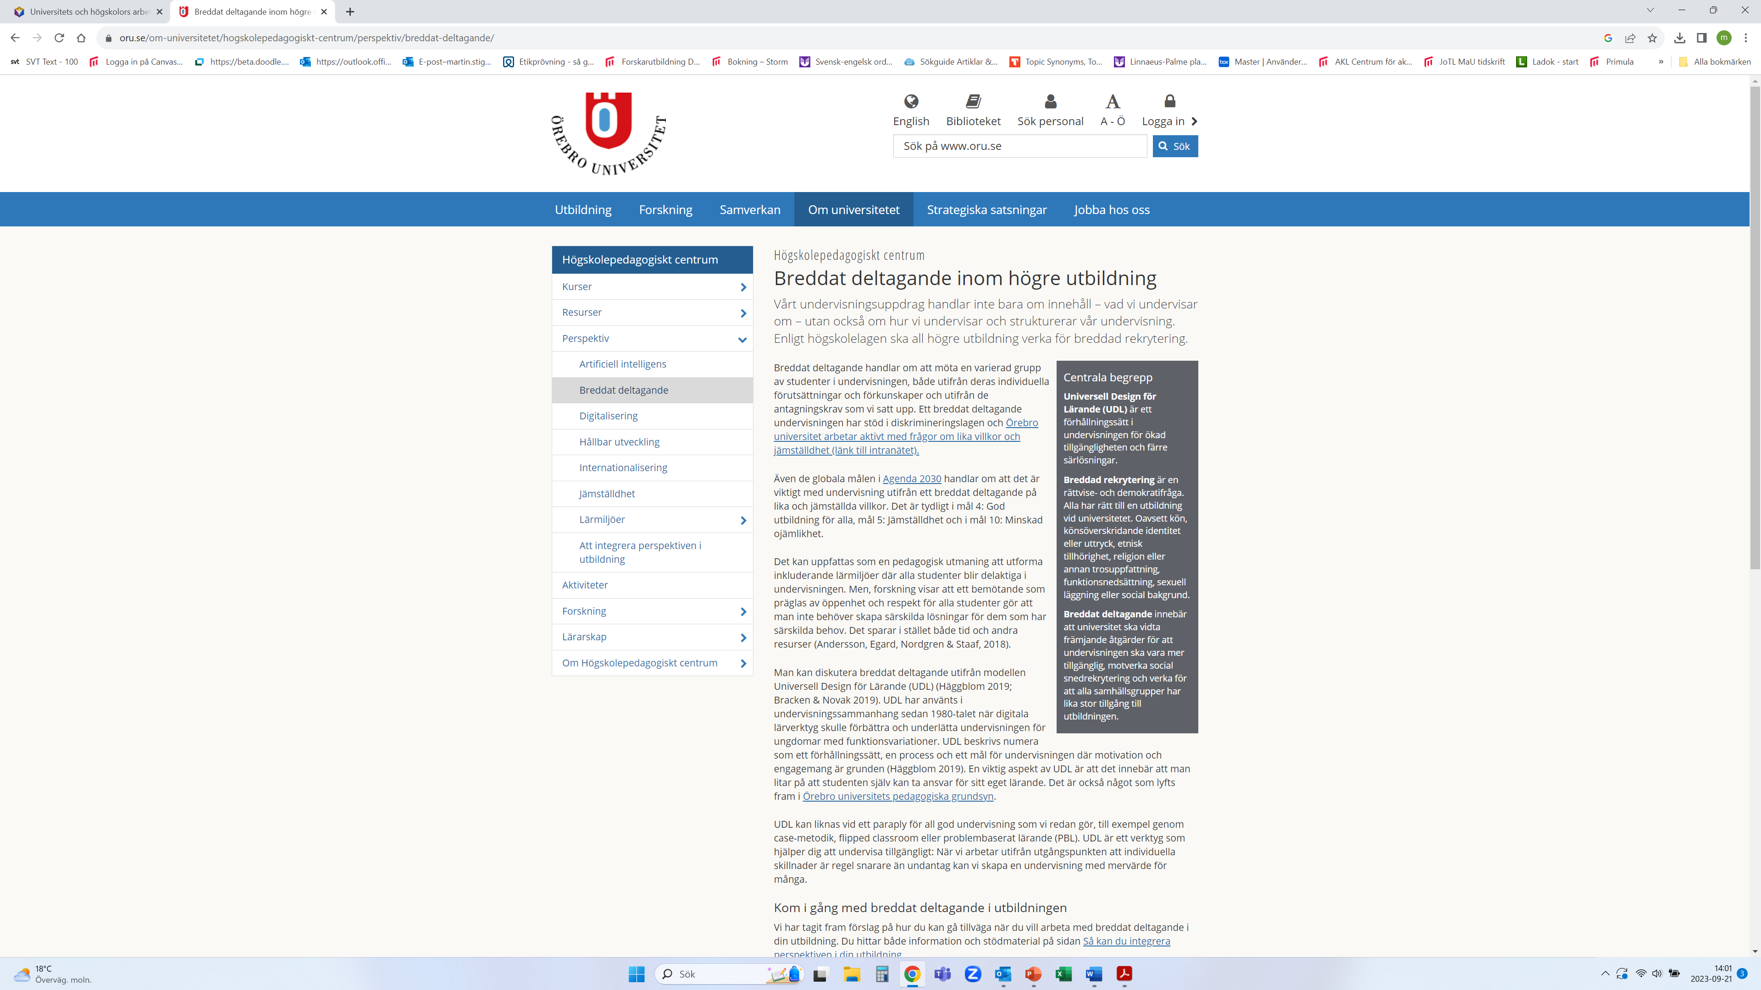
Dvs mycket görs redan på Örebro universitet, men vad mer kan göras och än bättre?
Definitioner

Slide 6
Varför arbeta med frågor om inkludering, breddad rekrytering, breddat deltagande och studentaktivt lärande?
En ledande fråga för vårt arbete har varit hur vi kan tillvarata mångfalden i studentgruppen och hur vi kan stödja enskilda studenter att nå sin fulla potential?
Vi ser det som:
En demokratifråga, så många som möjligt ska med (c:a 15%, år 1987, idag mer än 50%).
Läkaryrket i arv: »Mina föräldrar gav mig en positiv bild av arbetet« (lakartidningen.se) se nästa PPT-bild.
Hög utbildning går i arv (scb.se) se nästa PPT-bild.
En rättighet för individen.
Möjlighet för ökad genomströmning och anställningsbarhet.
En kvalitetsfråga, när många deltar med olika perspektiv och erfarenheter.
Notes:
2. Så många som möjligt ska med: jfr när jag tog examen från GIH-Örebro dec 1987, då var det cirka 15% av en cohort/årskull som tog en universitetsexamen, nu är det sedan länge mer än 50% som går vidare till högre utbildning.

Slide 7
PUBLICERAD:
Läkartidningen 15-16/2021
Lakartidningen.se 2021-04-14

Slide 8
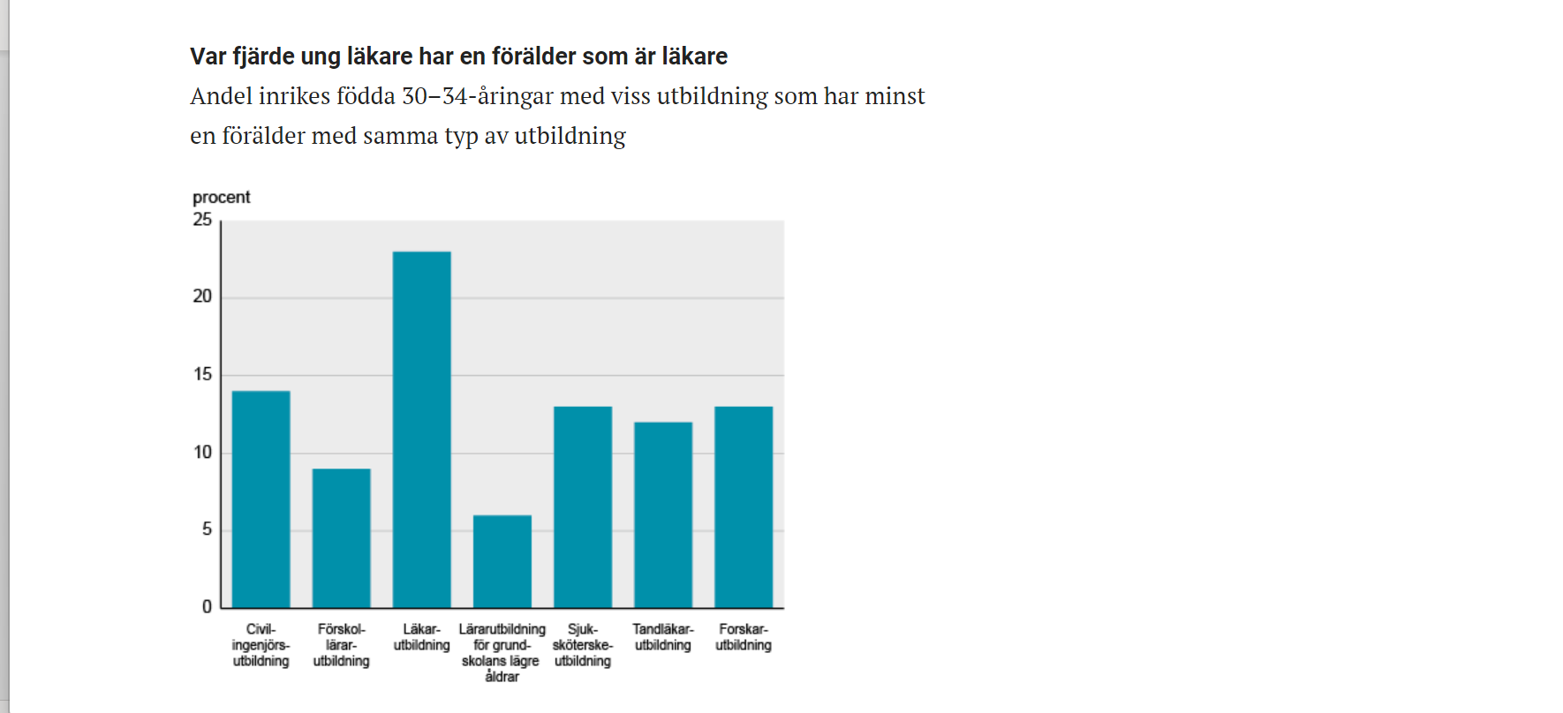
Av 4 600 inrikes födda läkare i åldern 30–34 år är det drygt 23 procent som har minst en förälder som är läkare och av 15 500 civilingenjörer i åldern 30–34 år är det mer än 14 procent som har en förälder som är civilingenjör.
Som jämförelse har 2 procent av samtliga 30–34-åringar någon förälder med läkarutbildning och knappt 3 procent någon förälder med civilingenjörsutbildning.
Statistikmyndigheten (SCB): Hög utbildning går i arv Publicerad: 2016-03-07

Slide 9
Syftet med den tematiska utvärderingen är att på nationell nivå synliggöra hur landets lärosäten arbetar med breddad rekrytering samt undersöka hur långt Sverige har nått i att öka mångfalden i högskolan och motverka snedrekryteringen.
1 Ett fåtal lärosäten har en aktuell handlingsplan för arbetet med breddad rekrytering. ”Lärosätet Örebro) har inte tolkat uppdraget med breddad rekrytering utifrån sina specifika förutsättningar och det saknas en lärosätesövergripande strategi för arbetet” (sid 218 i Slutrapport, del 2, 2022).
2 Bedömargruppen menar att ansvarsfrågan är den största utmaningen när det gäller ramar och förutsättningar för arbetet med breddad rekrytering. Bara ett fåtal lärosäten har en tydlig ansvarsfördelning för arbetet (se sid 31, Kapitel 1, i Inkluderande högre utbildning).
3 En majoritet av lärosätena saknar en systematisk uppföljning och gör inte fördjupade analyser. En integrering av arbetet med breddad rekrytering i lärosätets kvalitetssystem kan underlätta systematiken.
Örebro universitet: ”Högskolepedagogiskt centrum arbetar med utbildning och kompetenshöjande insatser för lärare så att de kan bidra till breddat deltagande och en inkluderande undervisning. För detta erbjuds kursen Högskolepedagogiska perspektiv och seminarier, vilket bedömargruppen anser är ett gott exempel. Det är bra om kursen är obligatorisk för all undervisande personal…” (a.a., s 219).
Hur ligger Örebro universitet till i relation till punkterna 1-3 ovan?
2022

Slide 10
Örebro universitet har samarbete med några av stadens skolor genom Linje 14, ett gott exempel på breddad rekrytering som genom en forskningsstudie visat på positiva effekter av samarbetet. Syftet är att ge skolungdomar bekantskap med högre utbildning och därmed bli motiverade att söka sig vidare till studier efter grundskolan el gymnasiet. Studentambassadörer träffar elever för olika aktiviteter, till exempel studiehjälp, studieteknik och studiebesök.
Ett annat gott exempel är Örebro universitet som i april 2021 anordnade ett digitalt öppet hus riktat mot gymnasieelever med hörsel- och språknedsättning. (Sid 83)
(UNIVERSITETS OCH HÖGSKOLORS ARBETE MED ATT FRÄMJA OCH BREDDA REKRYTERINGEN T IL L HÖGRE UTBILDNING. TEMAT ISK UTVÄRDERING, DEL 1, 2022)
I kapitel 2 i Inkluderande högre utbildning, ”Att locka nya grupper till högre utbildning”, av Teresa Tomašević, presenteras ett antal konkreta aktiviteter riktade till skolelever för att väcka deras intresse för högre studier och utjämna snedrekryteringen, t.ex. Inspiration5 (från årskurs 5 till 9 kontakt mellan Malmö universitet och skolor, Sommarpraktik för killar/öka intresset för förskolläraryrket och Mentorsprogrammet Näktergalen med fokus på breddad rekrytering till högre utbildning.
Vad kan ytterligare göras vid Örebro universitet för att locka nya grupper till högre utbildning?

Slide 11
Läsåret 2019/20 började 92 236 nybörjare i högskolan. Kvinnorna utgjorde 59 procent av rekryteringen till högre utbildning och männen 41 procent.
(Universitets och högskolors arbete med att främja och bredda högre utbildning. Tematisk utvärdering, del 1 + se kapitel 2 av Teresa Tomašević i Inkluderande högre utbildning).
Vad görs på lärosätet/Örebro:
1 för att utjämna könsskillnader bland nybörjare?
2 bryta traditionella könsbundna val av utbildning?
Örebro universitet undersöker möjligheterna att erbjuda ett vårdvetenskapligt basår inför studier på sjuksköterskeutbildningen, som ett led i att försöka minska könsobalansen på utbildningen.
(Universitets och högskolors arbete med att främja och bredda rekryteringen till högre utbildning Tematisk utvärdering, del 1, sid 86 ).

Slide 12
Studenter med utländsk bakgrund (född i Sverige av utrikes födda föräldrar och invandrat före sju års ålder) passerade för några år sedan de med svensk bakgrund, och har sedan dess en högre andel som börjar studera på högskolan. (Universitets och högskolors arbete med att främja och bredda rekryteringen till högre utbildning Tematisk utvärdering, del 1)
Den kategori som fortfarande har en låg andel som börjar studera på högskolan är de som invandrat efter 7 års ålder. Den andelen har dessutom minskat och ligger nu på under 30 procent.
Vilka tankar föder detta på Örebro universitet?

Slide 13
Övergången till högskolestudier är högst bland de som har en förälder med forskarutbildning (83 procent) och lägst bland de vars högst utbildade förälder har förgymnasial utbildning (23 procent). (aa + se även kapitel 12 i Inkluderande Högre utbildning av Lasse Lindhagen och Teresa Tomašević).
I kapitel 3 Breddat deltagande och forskningsanknytning hävdar författaren Petri Gudmundsson att det är centralt att universitetslärare får studenter att reflektera över den egna förmågan och möjligheter att själv delta i forskning för att på så sätt stimulera breddat deltagande i forskning. I kapitlet presenteras ett par konkreta förslag, tex: a) seminariet med disputation som förebild, b) studenter som ingår i ett autentiskt forskarteam och c) studenter som deltar via referensgrupper.
Gudmundsson hävdar att ökad digitalisering ställer ökade krav på studenters och allmänhetens förmåga att bedöma vilken information som går att lita på och vem avgör det? Jfr Åsa Wikforss professor i teoretisk filosofi: fejkade nyheter/konspirationsteorier/ökat vetenskapsmotstånd/desinformation/ splittring/underminera tilltron till kunskapsinstitutioner, post-sanning/alternativ fakta osv. Hur kan högre utbildning locka till forskning och stimulera det kritiska tänkandet?

Slide 14
Avhopp är problematiska:
1 studieskulder, 2 tar universitetsresurser, 3 utebliven kompetensförsörjning.
Studenternas känsla av tillhörighet är en viktig faktor för studieframgång. Tillhörighet i: (i) relation till den framtida yrkesrollen samt (ii) den akademiska miljön.
Kanske en större utmaning för universitetslärare i samband med distansundervisning och ökad individualisering?
Hur kan vi universitetslärare bidra till ökad lärarkontakt, god kontakt med kurskamrater, ett tilltalande pedagogiskt upplägg samt examinationsform?
UKÄ, 230601
Kapitel 4, Studieframgång och känsla av tillhörighet, Eva Davidsson & Niclas Andersson

Slide 15
Kapitel 5, 6 och 7 handlar om akademisk litteracitet, språk
Akademisk litteracitet/akademisk skriftsspråkskompetens (s 109, s 118) handlar om förmågan att kunna kommunicera i specifika ämnesdiskurser, dvs att kunna läsa, utvärdera information, presentera, debattera och skapa ny kunskap genom tal och skrivande (s 93).
Poängen i kapitel 5 är att skrivundervisning (oavsett ämne) måste vara inbyggt i ämnesutbildningen och att ämneslärarna ansvarar för skrivundervisningen eftersom de är experter.
Jfr. Marton och Booth, ”Om lärande”, s 219: ”Men att särskilja lärandets vad från lärandets hur, och att försöka öva upp ”hur” utan referens till ”vad”, det var dömt att misslyckas”.
Hur kan universitetslärare stötta studenters skrivutveckling genom att hålla ihop innehåll (dvs vad, ämnet) med metoden (hur)?
Hur kan universitetslärare hjälpa studenter att förstå ett ämnes unika konventioner och begrepp som tex ”analys” och ”argument” (s 119).
Hur kan universitetslärare samarbeta med skrivverkstäder och bibliotekspersonal för att stötta utveckling av akademisk litteracitet och breddat deltagande?

Slide 16
Hur ger universitetslärare återkoppling?
1 på vilken nivå i Hoels figur ger vi återkoppling?
2 vilken typ av återkoppling: bekräftande, förstärkande, opponerande, korrigerande, berömmande, förklarande, identifierande och/eller fördjupande?
Se även kapitel 6, Zetterberg angående återkoppling, s 128ff.

Slide 17
Kapitel 8 Inkluderande och studentaktivt lärande för delaktighet
Genom att utgå från konkreta problem kopplas teori till praktik och kan väcka studenters engagemang (jfr ökad motivation). Studentaktivt lärande, tex problembaserat gynnar särskilt studenter från minoritetsgrupper (Leijon & Staaf, 162). Jfr. universell design för lärande (UDL vid Örebro universitet).

Slide 18
Forskning om och exempel på effektiv kursdesign (forts Kap 8, s 164, Leijon & Staaf)
Uttrycker tydliga och höga förväntningar.
Omfamnar studenters olikheter.
Uppmuntrar kontakt mellan studenter och lärare.
Erbjuder en tydlig struktur av kursinnehållet.
Tydliggör meningen med varje uppgift.
Stödjer kritiskt tänkande.
Uppmuntrar studenter att ta ansvar för sitt lärande.
Erbjuder valmöjligheter i relation till innehåll och process.
Stödjer aktivt lärande.
Stödjer samarbete.
Erbjuder tillräckligt med tid för fördjupning och bearbetning av innehåll.
Kopplar examinationen tydligt till kursmålen.
Erbjuder fortlöpande återkoppling.
Vilka av punkterna ovan använder vi universitetslärare när vi planerar våra kurser?

Slide 19
Kapitel 9, Inkluderande handledning
s 200
På vilket sätt påverkar dessa spänningsfält din roll som handledare?

Slide 20
Inkluderande förhållningssätt inom handledning
Davidsson & Stigmar, s 201

Slide 21
Kapitel 10 Flexibla lärandemiljöer med inkludering i fokus, Leijon
Hur organiserar vi klassrummet, för vad och varför?

Slide 22
Hur medvetna är universitetslärare när vi väljer lärandemiljö/sal/klassrum?
Leijon, s 224

Slide 23
Kap 11 Undervisa för anställningsbarhet
Studenter förmår inte identifiera sitt lärande och sin anställningsbarhet i relation till arbetsmarknadens behov (s 251).
”Många av de generiska kompetenser som såväl arbetsgivare som vi på lärosätena värdesätter är osynliga för våra studenter under utbildningstiden…” (Lindhagen, s 240).

Slide 24
1 när och hur gör vi dessa generiska kompetenser synliga för studenterna?
2 är vi beredda att inkludera anställningsbarhet i kursplaner och examinera den? (s 252)

Slide 25
1 när och hur gör vi dessa generiska kompetenser synliga för studenterna?
2 är vi beredda att inkludera anställningsbarhet i kursplaner och examinera den? (s 252)

Slide 26
Kap 12 Snedrekrytering till forskarutbildning
”…ju högre upp i utbildningsystemet, desto större snedrekrytering…” (Lindhagen & Tomašević, s 263)
Det saknas ofta ett systematisk arbete för att bredda rekryteringen till doktorandstudier…
I kapitel 12 presenteras det amerikanska McNair-programmet med syfte underlätta för studenter ur underrepresenterade grupper att ta sig vidare till master- och doktorsnivå.
Även ett försök vid Malmö högskola presenteras, BRAD= breddad rekrytering till avancerad nivå och doktorandstudier.
Vad görs på Örebro Universitet för att bredda rekryteringen till forskarstudier?

Slide 27
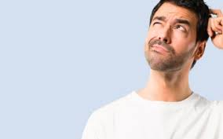
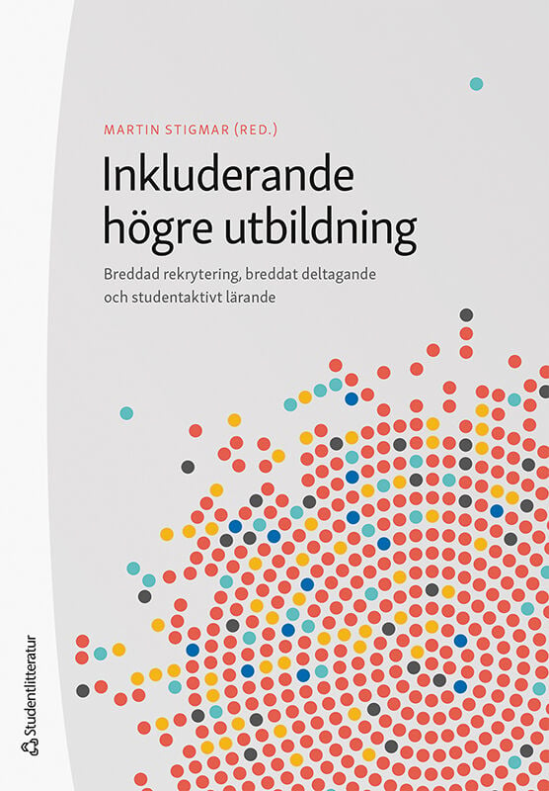
…detta var en snabb presentation av boken…hoppas ni blev nyfikna!

